Slide 1
缴存单位网上办理 年度调整操作指引 （请使用幻灯片放映方式浏览）

Slide 2
第一步：表格填写 《住房公积金年度缴存调整批处理文件》

Slide 3
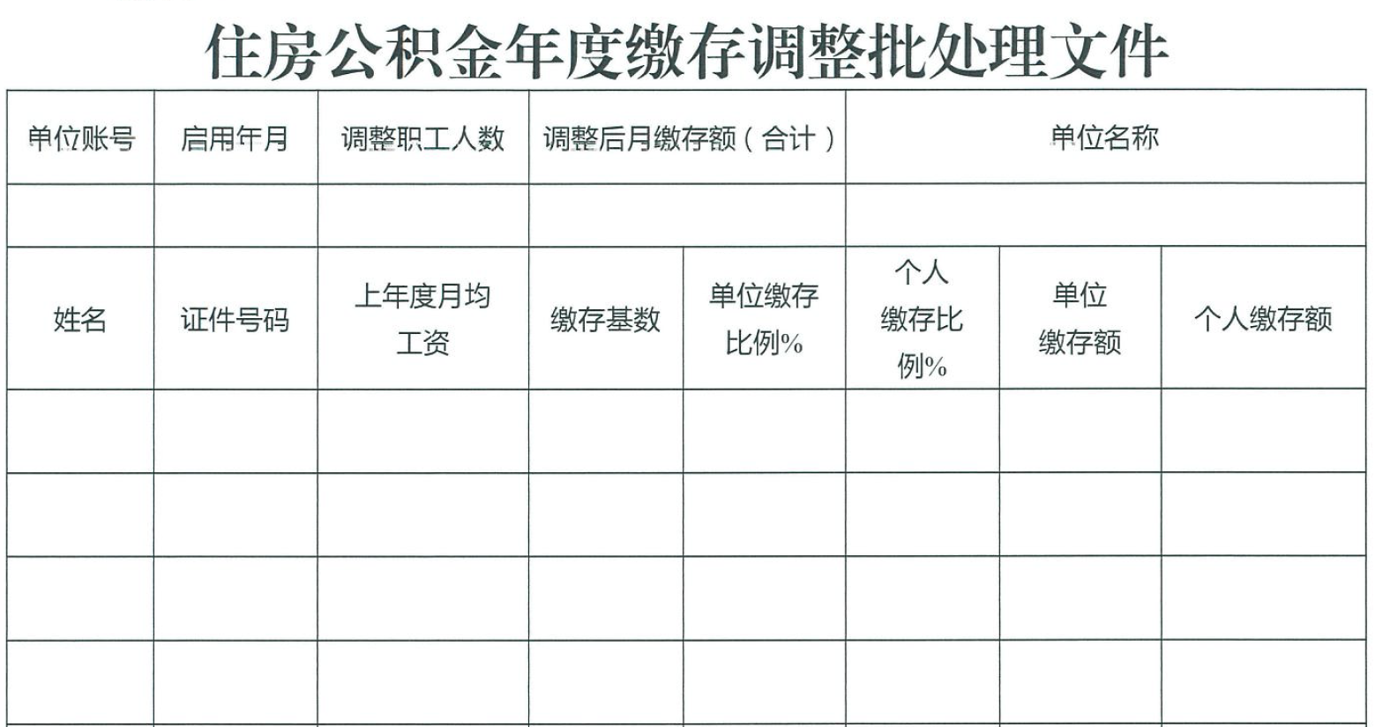
调整后所有职工的月缴存金额合计
（即表格中的“单位缴存额”和“个人缴存额”合计
注意：
电子表格格式已设定好，填写时请不要改动单元格格式！
表格内请勿保留函数公式！
填写公积金系统登记的单位账号
单位目前在缴职工人数
填写单位末次汇缴年月的次月，填写格式：YYYYMM（如：单位末次汇缴年月202007，启用年月则填写202008）
填写公积金系统登记的单位名称
填写“姓名”项时，请依照职工的缴存信息保持两者间的一一对应关系
填写职工在公积金系统登记的证件号码，并非公积金账号
“单位缴存比例”不低于5，不高于12，取整数，无需录入“%”号
“单位缴存额”和“个人缴存额”两项以元为单位（无需录入“元”），四舍五入取整数。
建议使用函数计算：=ROUND(缴存基数*缴存比例/100,0）
“上年度月均工资”、“缴存基数”两项以“元”为单位（无需填写“元”字样），可保留两位小数。
“缴存基数”不得低于2100，不可超过30876
“个人缴存比例”不低于“单位缴存比例”，不高于12，取整数，无需录入“%”号

Slide 4
第二步：网上办理年度调整 表格填写完整后，持有数字证书额单位经办人可登录公积金网上办事大厅（单位版）办理年度调整业务

Slide 5
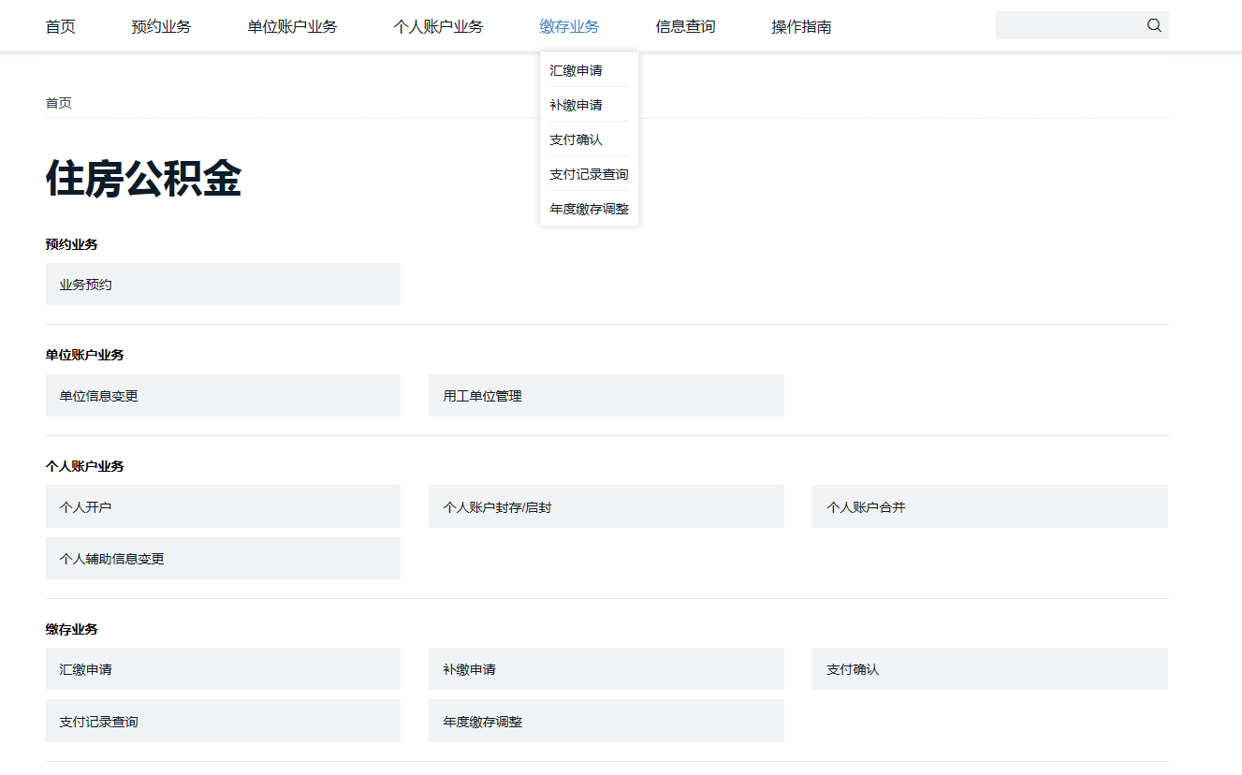
注意 若没有公积金数字证书的单位，请预约到柜台办理！
登陆网上办事大厅后，选择缴存业务--年度缴存调整，进入年度调整操作界面

Slide 6
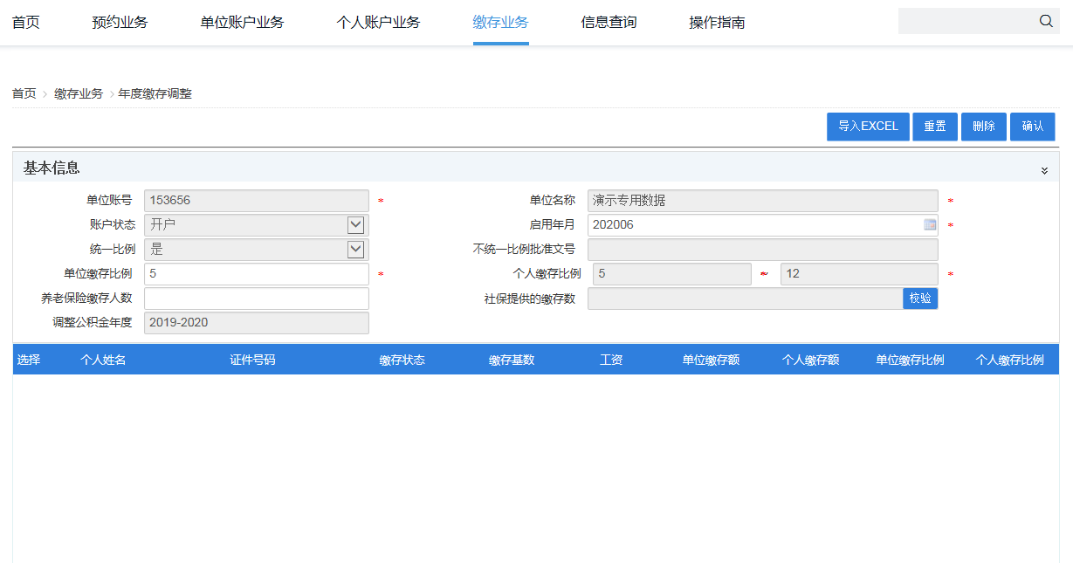
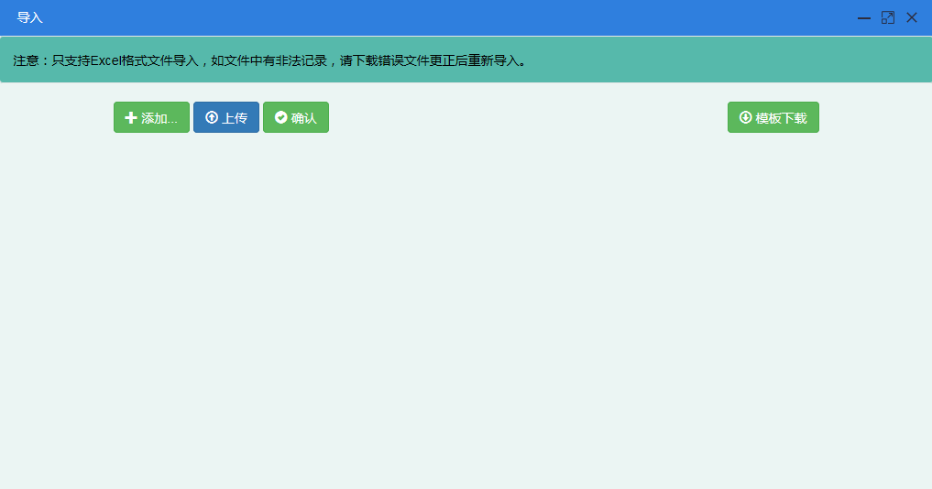
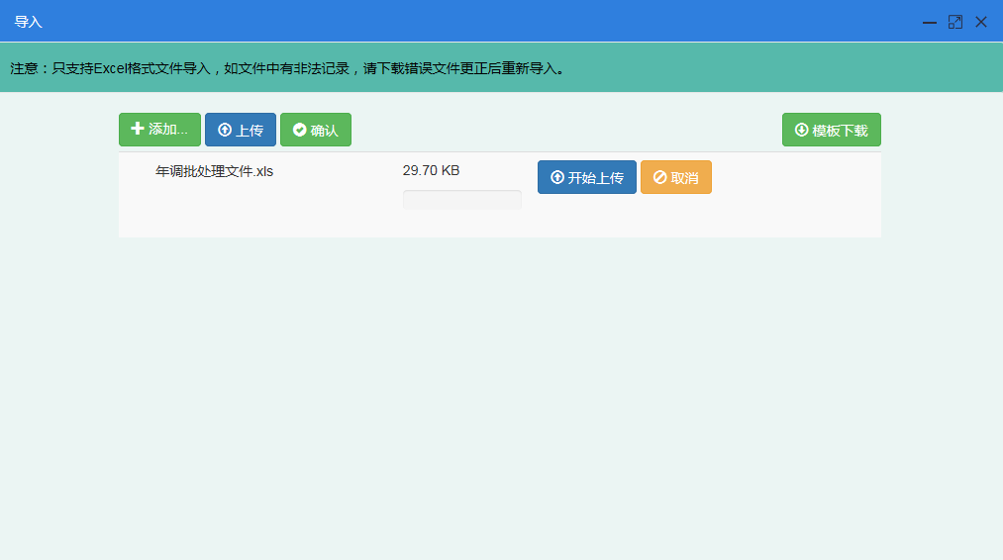
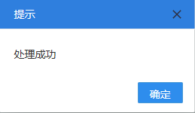
“启用年月”按照《调整批处理文件》中的启用年月填写
“单位缴存比例”按照《调整批处理文件》中的单位比例填写
信息录入完整后，点击“导入EXCEL”
恭喜你！弹出这个框后就代表已经导入并验证成功啦
选择调整文件后，点击“开始上传”，再点击“确认”。
点击“添加”，选择已做好的《年调批处理文件》
“养老保险缴存人数”填写单位目前缴养老保险的职工人数
注意：
若“确认”后，系统提示导入的年度调整批处理文件内容有误，请按照系统提示进行修改，修改后再重新操作。

Slide 7
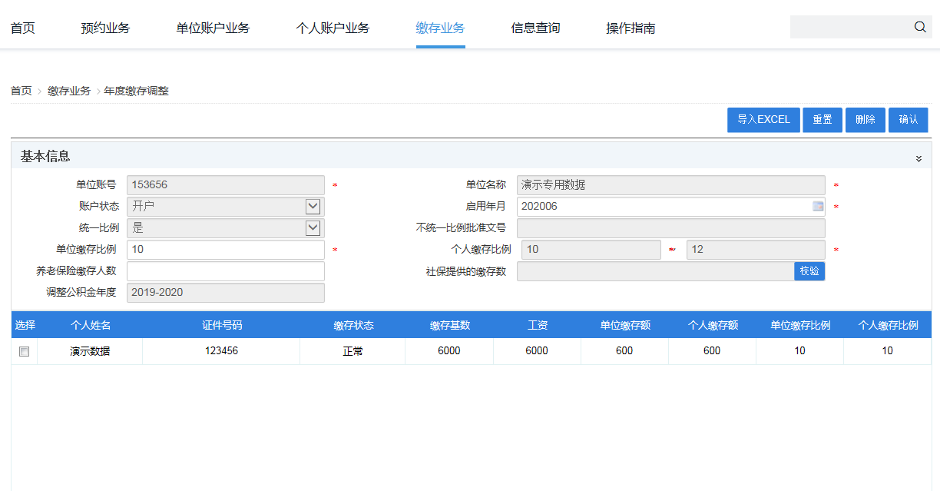
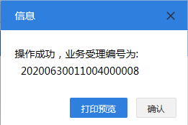
返回年调操作界面后，点击“确认”，系统提示操作成功则代表完成了年度调整业务

Slide 8
注意事项：
（一）缴存单位应当在2020年7月1日至11月31日期间办理年度调整手续，在此期间未完成年度调整的，应当继续按上一缴存年度的缴存基数和缴存比例按时逐月缴存住房公积金，视作连续缴存；若因单位未连续缴存而影响职工申请住房公积金贷款的，由单位承担责任。
（二）2020年12月1日（含）后，仍未办理年度调整的单位，只有在完成年度调整后，才能按照申报的缴存基数和缴存比例汇缴、补缴新一缴存年度的住房公积金；单位完成年度调整手续后，应对未调整的已缴月份进行补缴或退缴，以确保在2020-2021缴存年度内职工的月缴存额保持一致。
（三）在2020年7月1日至11月30日期间，我中心广铁分中心及各办事处、管理部不受理年度缴存调整业务（纠错二次调整除外），请缴存单位进行网上预约后前往住房公积金归集业务承办银行网点办理，或网上自主办理。
（四）单位经办人将填妥的《住房公积金年度缴存调整批处理文件》打印一份并加盖单位公章，并提供电子文档，到已预约的归集业务承办银行网点办理年度调整手续。

